Slide 1
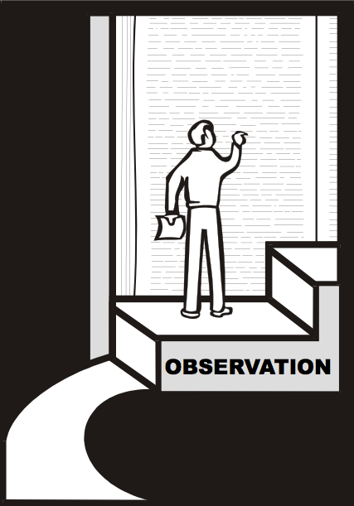
الملاحظة
علينا أن
نلاحظ قبل أن نستطيع التفسير
18
د. ريك جريفيث • مؤسسة الدراسات اللاهوتية الأردنية • BibleStudyDownloads.org

Slide 2
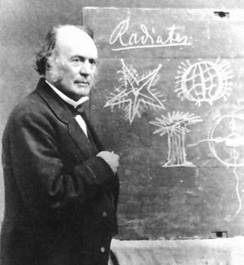
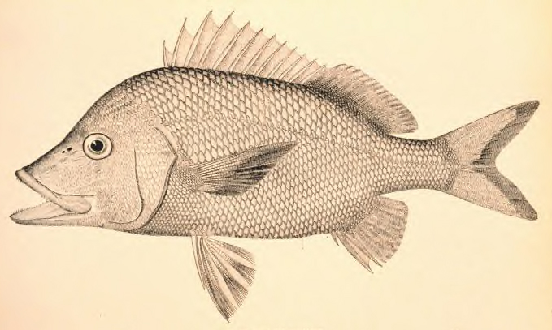
الطالب، السمكة وأجاسيز
23-25
أرجو إخبار الشخص الذي بجانبك عن فكرة هذه القصة
نحن جميعاً نفقد بركات كثيرة في الحياة لأننا لا نعمل على الملاحظة البسيطة

Slide 3
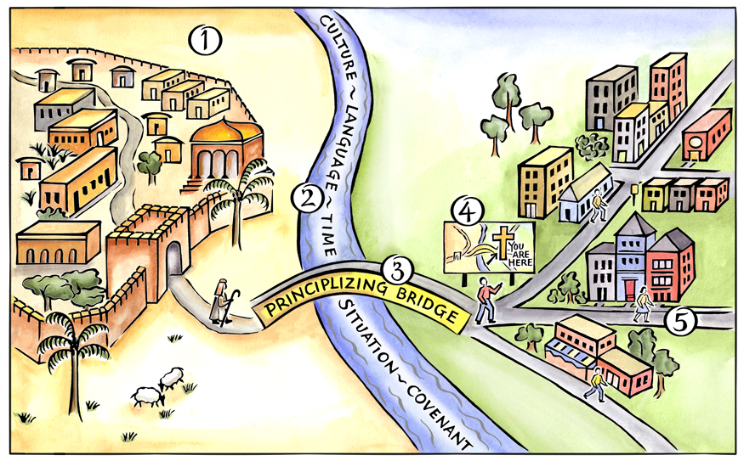
أساسيات الرحلة
قريتهم
قريتهم
الخارطة الكتابية
قياس النهر
جسر المبادئ
دوفال وهايز، فهم كلمة الله
Notes:
Above is a pictorial representation of our consistent approach to biblical interpretation. We call it the Interpretative Journey. There are 5 steps on this journey:
Grasping the Text in Their Town
Measuring the Width of the River to Cross
Crossing the Principlizing Bridge
Consult the Biblical Map
Grasping the Text in Our Town
By embarking on this journey we commit to the goal of grasping the meaning of text. We do not create meaning out of a text; rather, we seek to find the meaning that is already there.

Slide 4
الطريقة الإستقرائية
20
 | السفر (التأليف)
الملاحظات (ماذا أرى؟) | الفقرة أو التفاصيل (تحليلي) | تفسير الملاحظات (ماذا تعني؟)
 | الموضوع (موضوعي)

Slide 5
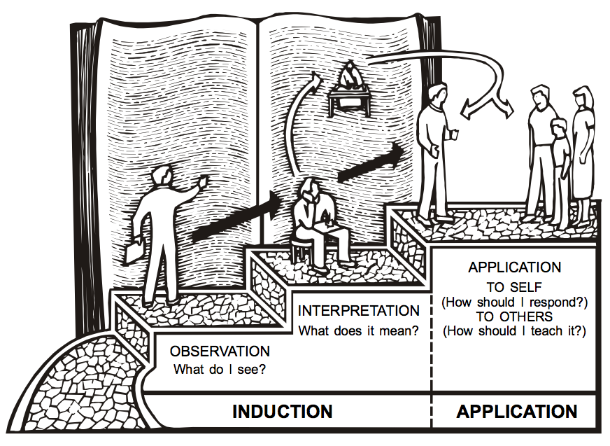
عملية الخطوات الثلاث
20
التطبيق
للشخص
التفسير
(كيف أتجاوب؟)
ماذا تعني؟
للآخرين
الملاحظة
(كيف أعلمها؟)
ماذا أرى؟
الإستقراء
التطبيق

Slide 6
أساسيات الرحلة
الملاحظة
التطبيق
قريتهم
قريتنا
التفسير
الخارطة الكتابية
قياس النهر
جسر المبادئ
دوفال وهايز، فهم كلمة الله
Notes:
Above is a pictorial representation of our consistent approach to biblical interpretation. We call it the Interpretative Journey. There are 5 steps on this journey:
Grasping the Text in Their Town
Measuring the Width of the River to Cross
Crossing the Principlizing Bridge
Consult the Biblical Map
Grasping the Text in Our Town
By embarking on this journey we commit to the goal of grasping the meaning of text. We do not create meaning out of a text; rather, we seek to find the meaning that is already there.

Slide 7
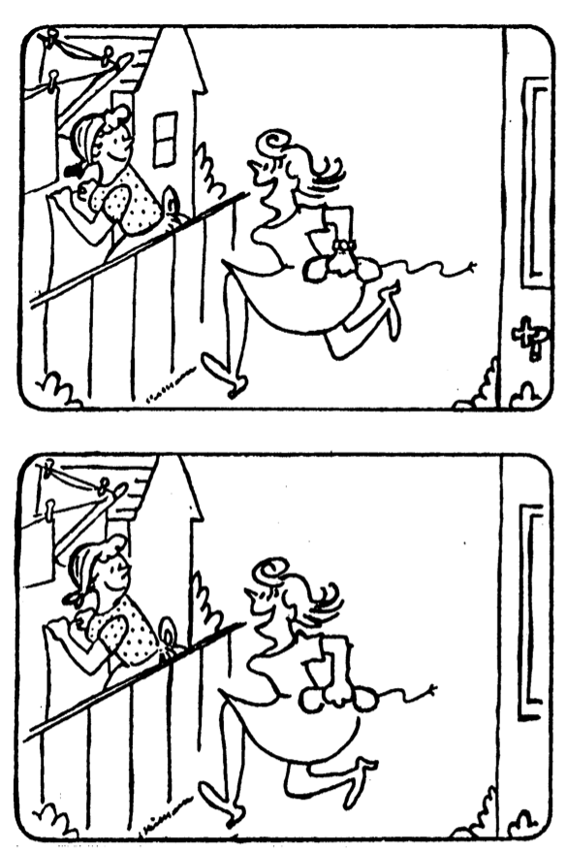
لاحظ ستة فروقات بين الرسمين
19
Notes:
True of Lower Picture (L to R): Shorter sheet, no window, legs closer together, shorter cord, no faucet, no bracelet
Also: blonde ponytail, wider apron bow, dot on eaves, grass dot on fence, elbow hair, fly flew away from window

Slide 8
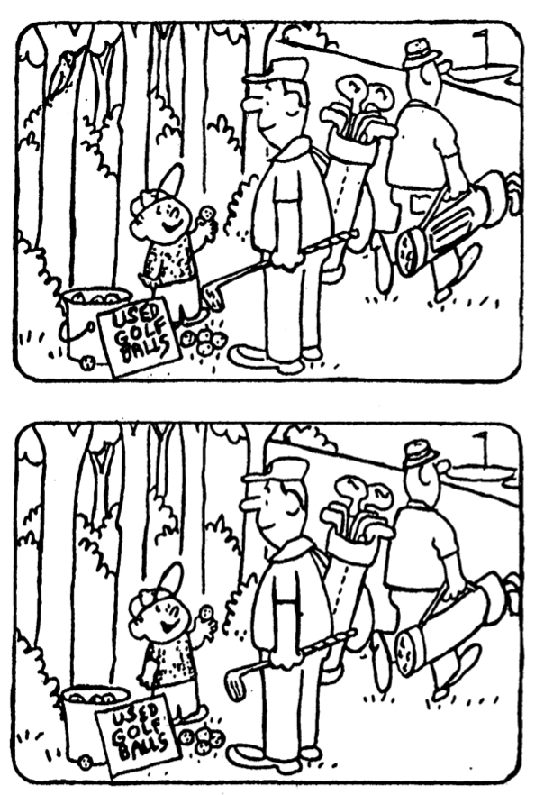
لاحظ ستة فروقات بين الرسمين
19
Notes:
True of Lower Picture (L to R): No bird in tree, no pail handle, boy short sleeve, shorter club, no bag pocket, no walking man pocket
Also: No fly on left pail golf ball, boy left thumb not bent, bottom of four golf balls has 3 dots, club twisted, "Golf" has dot, boy's dots missing on chest, flag black

Slide 9
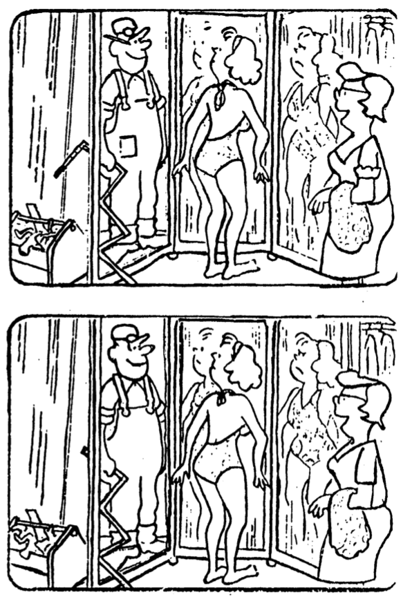
لاحظ ستة فروقات بين الرسمين
19
Notes:
True of Lower Picture (L to R): Shorter measuring tape, no pencil on ear, no pocket, shorter swimsuit back tie, no blouse sleeve cuff, higher neckline
Also: Left glass pane reflection lines, worker chest line crosses completely, dot on breast, swimsuit pattern differs, swimsuit lady right hand has only 3 fingers & spine dot

Slide 11
الرابط للعرض التقديميِّ "دراسة الكتاب المقدَّس (علم التفسير)" متاحٌ على الموقع الإلكترونيّ: BibleStudyDownloads.org
أحصل على هذا العرض التقديمي مجاناً
Notes:
BS Bible Study (Hermeneutics) in Arabic
______________
Common-14

